Slide 1

Formation Angular, maîtriser le framework Front-End de Google
Jean-Louis Guénégo @ 2018

Slide 2

Objectifs
Organiser, modulariser et tester ses développements JavaScript
Maîtriser les fondamentaux du Framework Angular
Créer rapidement des applications Web complexes
Savoir intégrer les tests unitaires au développement
Connaître les bonnes pratiques de développement et de mise en production

Slide 3

Repository github
Ce cours est illustré avec des exemples :
https://github.com/jlguenego/example-angular8
IMPORTANT : Dans ce powerpoint, tous les numéros de challenge correspondent à des branches git.
I am the octocat…

Slide 4
TP avant de commencer
Téléchargement et installation de :
Git
TortoiseGit
Microsoft Visual Studio Code
Node >= 10
Java JDK 1.8
Clone de example-angular8
Faire un git checkout v1
Aller dans le repertoire client et faire un npm i
Faire npm start ensuite.

Slide 5

Documentation
Doc officielle: https://angular.io/

Slide 6
Challenge 1 !
Délivrer à la production une application Angular très basique (Hello {{name}})
Correction sur branche exo1

Slide 7
Angular cli
Rendre accessible le développement Angular
https://cli.angular.io/
Installer Angular cli (npm)
Suivre les instructions pour démarrer une application.

Slide 8
Commandes
ng new essai
Pas de routing
CSS
ng serve –o
Changer le visuel du composant
ng build --prod
Installation sur un serveur de test simulant un serveur de production
Faire un module node testserver

Slide 9
Git et npm
git init testserver
cd testserver
npm init -y
npm i express
npm install serve-index
Copier le script server-v1.
Faire un fichier .gitignore pour ignorer node_modules et le projet « essai ».
Git commit

Slide 10
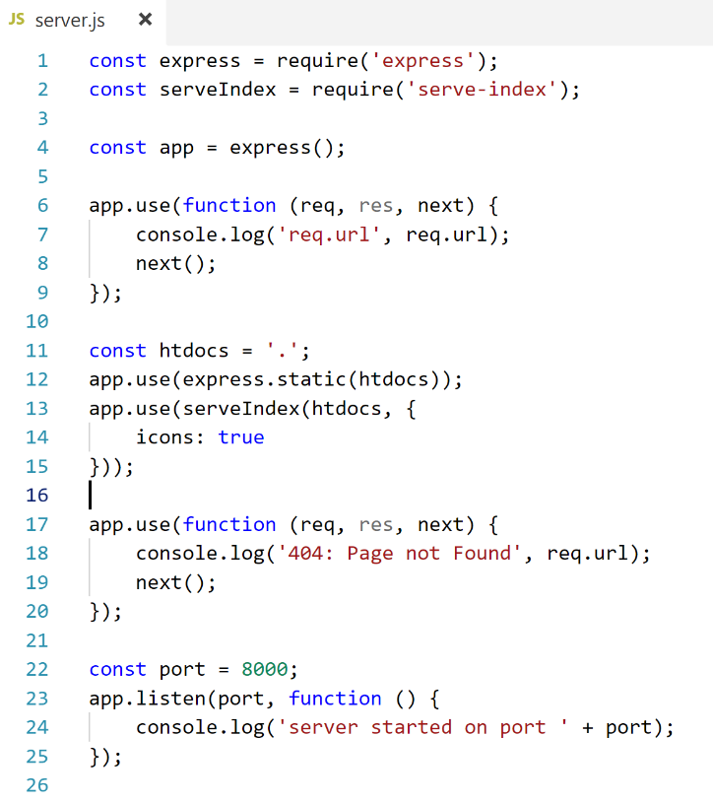
Scripts du serveur HTTP

Slide 11
Site de test
npm init
npm install
Fichiers mis en œuvre :
package.json
package-lock.json
node_modules
server.js
npm start
Consulter http://localhost:8000
Faire pointer le testserveur sur le répertoire essai/dist/essai
Consulter http://localhost:8000/

Slide 12
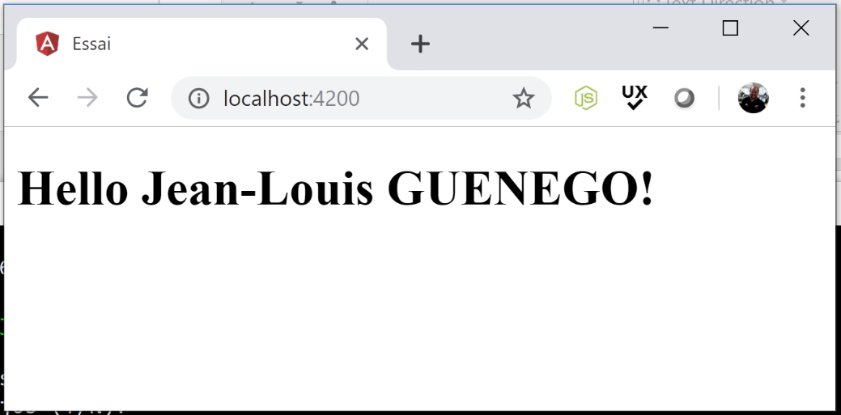
Site en dev

Slide 13
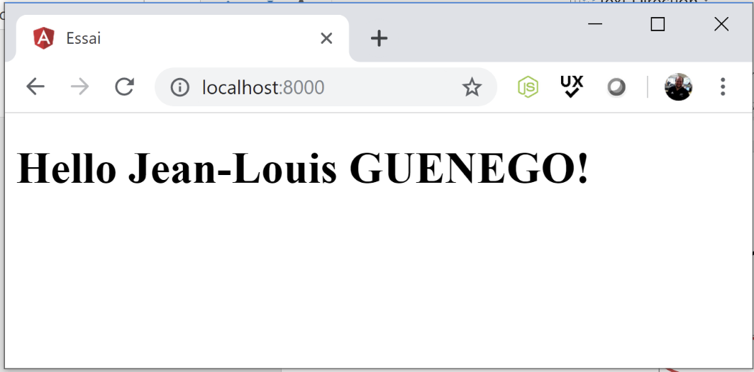
Site délivré sur testserver

Slide 14
Faire marcher les 3 types de test
ng lint
ng test
ng e2e

Slide 15
Correction
Voir la branche exo1

Slide 16
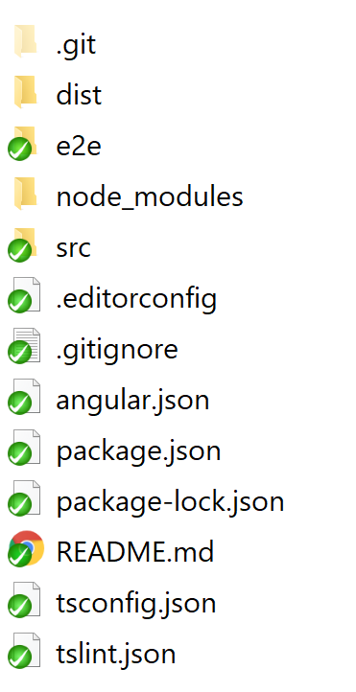
Examen des fichiers de ng-cli
Compléter chaque répertoire/fichier avec sa signification

Slide 17
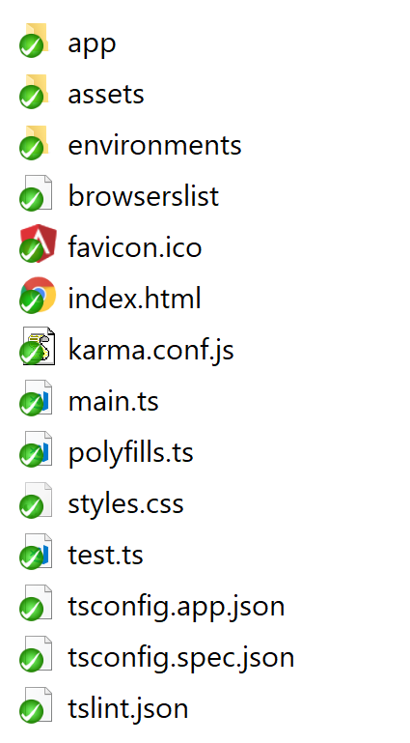
Le répertoire src
Compléter chaque répertoire/fichier avec sa signification

Slide 18
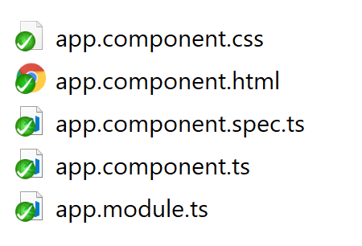
Le répertoire app
Module
Composant
Classe
Template
Databinding

Slide 19
Angular
Module
Composant/Directive
Classe du composant
TemplateHTML/CSS
Databinding
S1
…
SN
Pipe
@Output, @Input, @HostListener, etc.
Sa
Sb
Sx

Slide 20
Démarrage d’angular
Angular ne peut pas démarrer si ses dépendances ne sont pas chargées :
CoreJS
ZoneJS
RxJS (on le voit pas dans ng depuis qu’il est directement accessible en import typescript).
Angular démarre via main.ts chargé depuis index.html

Slide 21
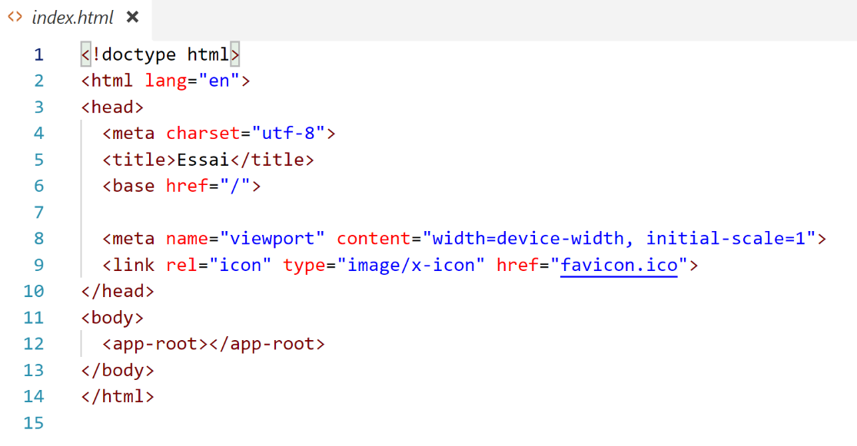
Index.html
Root Component
Ce fichier est « transformé » par ng serve pour inclure les CSS et JS (webpack)

Slide 22
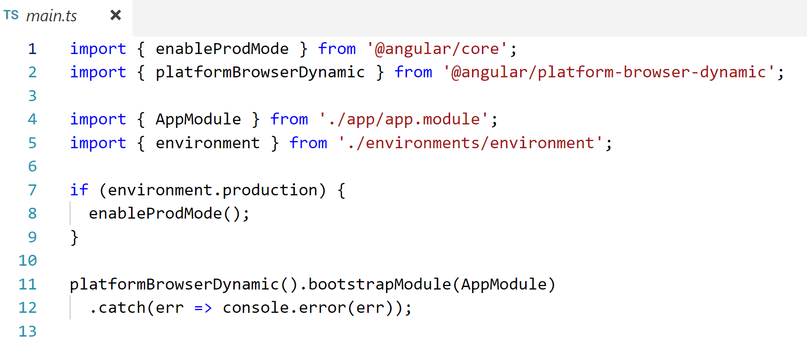
src/app/main.ts

Slide 23
Définition d’un module Angular
Paquet de trucs :
Composant, Directive, Pipe, Service
Import d’autres modules
Export vers d’autres modules
Pour le root module, le composant bootstrap

Slide 24
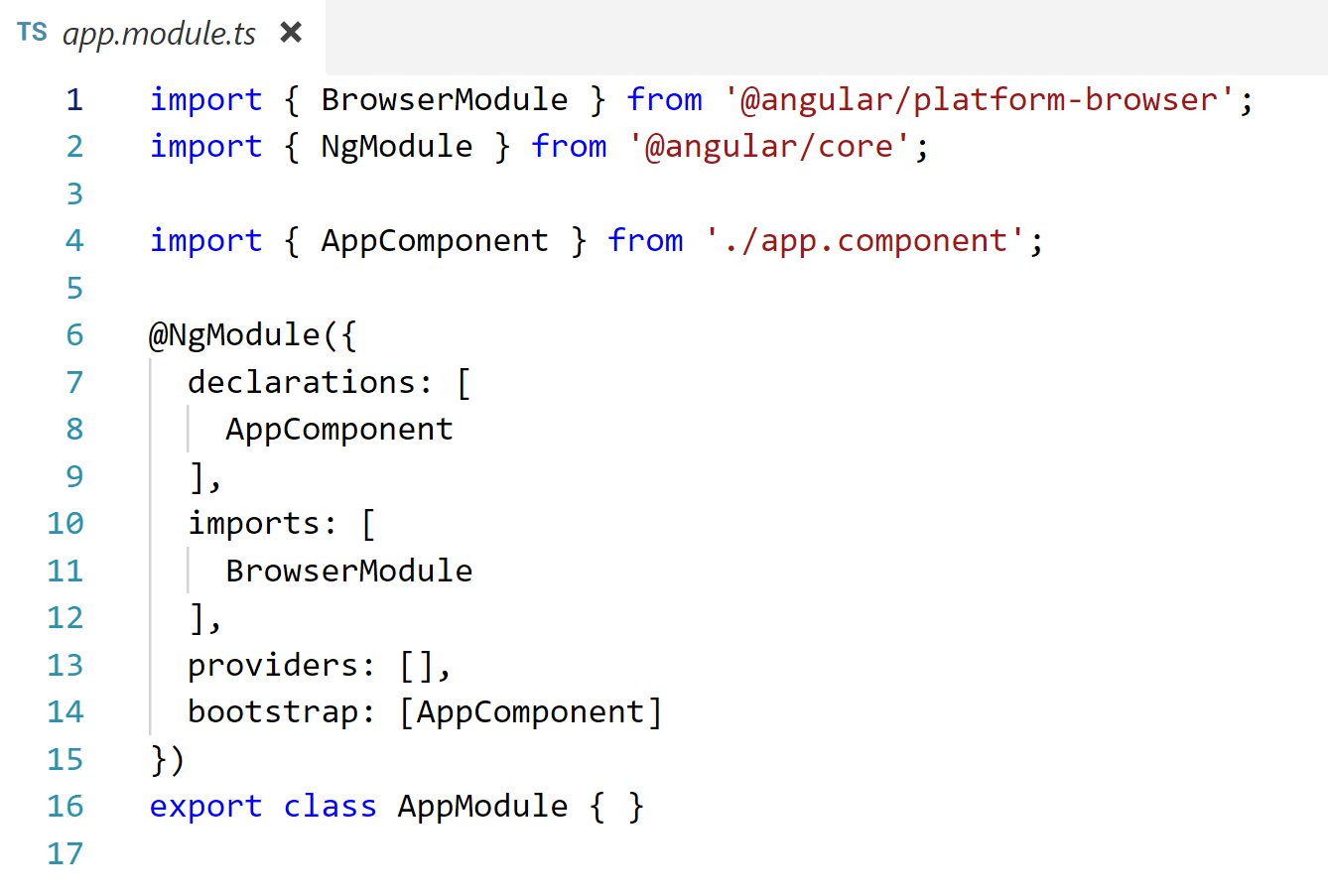
Syntaxe module

Slide 25
Documentation Angular
http://angular.io
Chercher par exemple Browsermodule

Slide 26
Challenge 2 !
Changer le port 4200 en 4202
Faire que le site soit consultable depuis une autre IP que localhost ou 127.0.0.1

Slide 27
Indication
angular.json
Notion de schéma JSON
Port
Host
Correction sur branche exo2

Slide 28
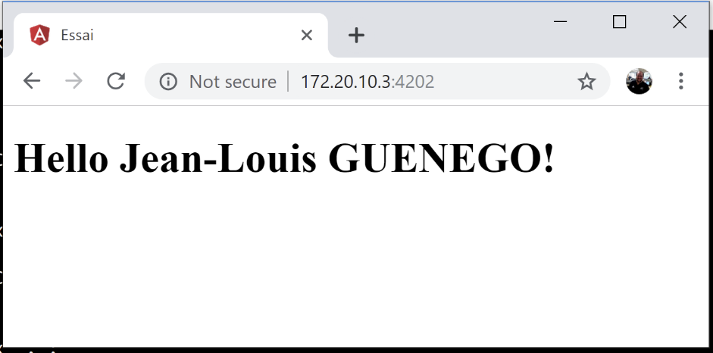
Visuel

Slide 29
Création d’artefact angular
Utilisation des schematics du CLI.
ng generate

Slide 30
Plugins dans VSCODE
CTRL+E en shortcut pour forcer l’emmet.
Plugins suggérés (je les trouve utile) :
Angular Language Service
Angular 8 snippet
Angular Console
Auto Rename Tag
Beautify css/sass/scss/less
Document This
EditorConfig for VSCode
Git History
Javascript Console Utils
TSLint

Slide 31
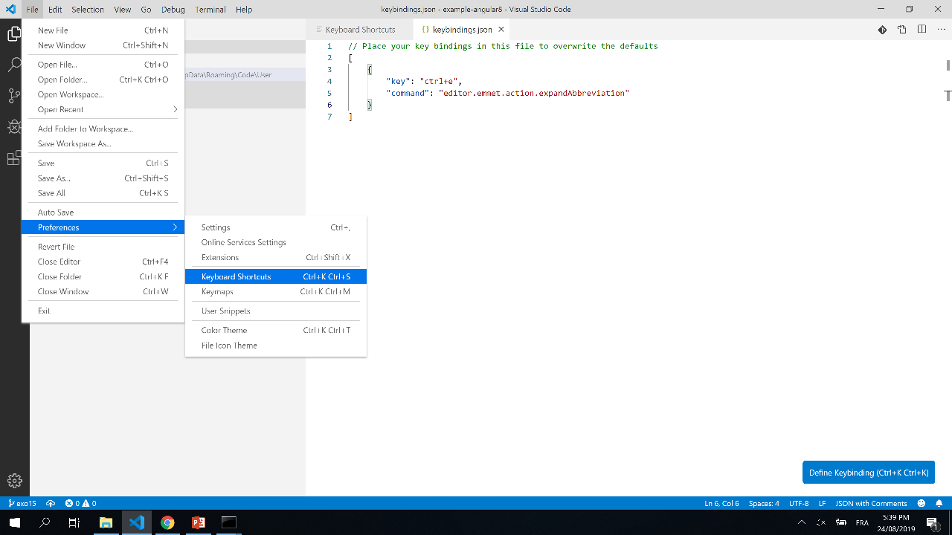
Emmet

Slide 32
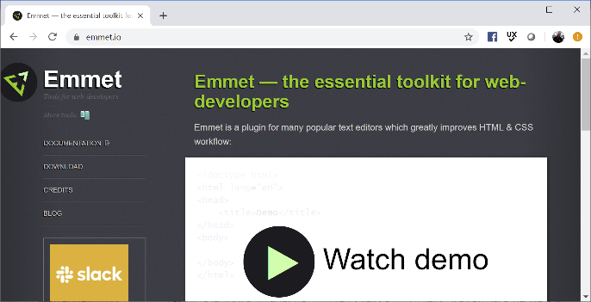
Emmet.io
ul>li.toto*4

Slide 33
Challenge 3 !
Créer une page d’accueil comme suit :
Logo
Header
Cree un quizz
Fais un quizz
layout
Body
Mentions légales
Footer

Slide 34
Indications
Structure :
1 module LayoutModule contenant 4 composants :
LayoutComponent
HeaderComponent
BodyComponent
FooterComponents

Slide 35
SCSS
Utiliser flex !
Le réflexe, c’est flex ;)
Utiliser le nesting de SCSS
Utiliser des variables de SCSS
Normaliser pour tous les navigateurs

Slide 36
Renommer le projet essai en quizz
Juste un replace all de « essai » en « quizz » et de « Essai » en « Quizz ».
Merci VSCode qui fait cela très bien.

Slide 37
Structure modules et composants
AppModule
import
LayoutModule
declarations
AppComponent
LayoutComponent
declarations
HeaderComponent
BodyComponent
FooterComponent

Slide 38
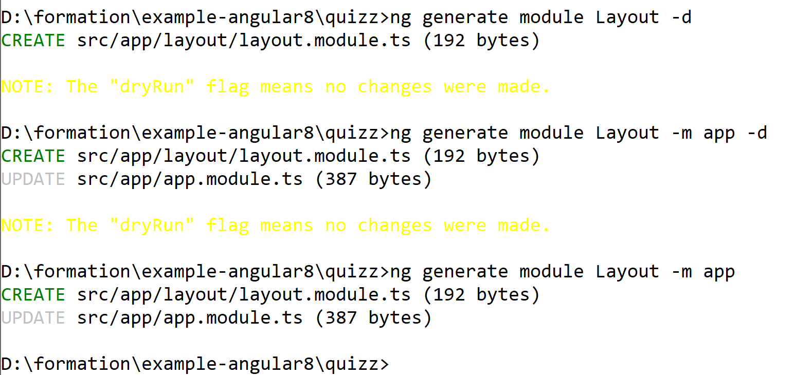
Creation du module Layout
Faire par essai erreur. Faire des commits intermédiaires.

Slide 39
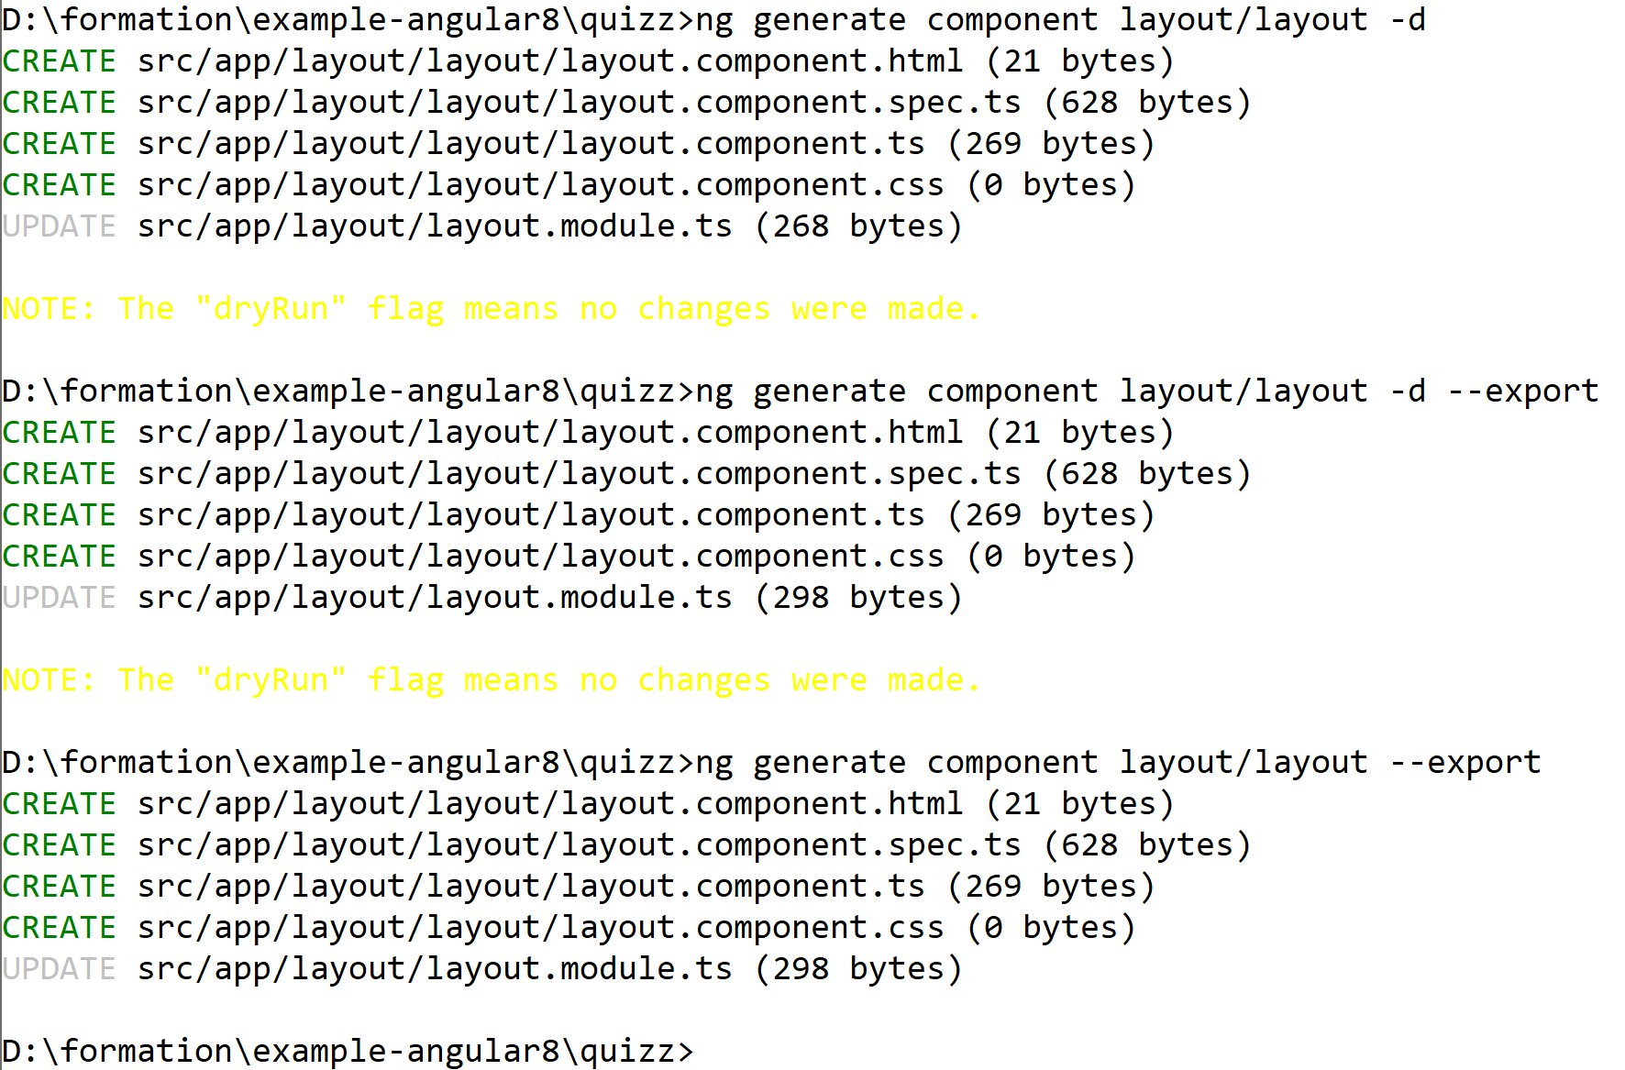
Création d’un composant

Slide 40
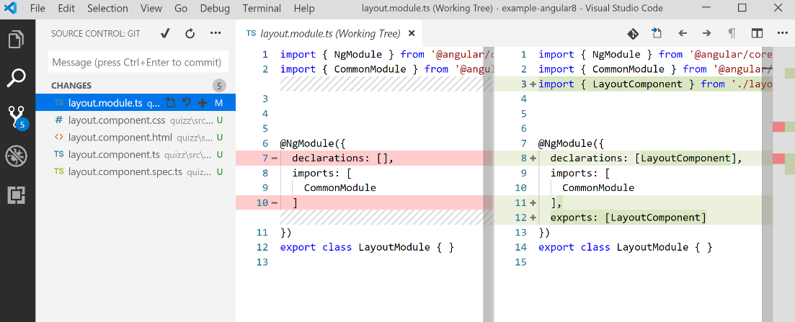
Diff du module layout
Export permet a quiconque utilise le module Layout de pouvoir utiliser le Composant Layout.

Slide 41
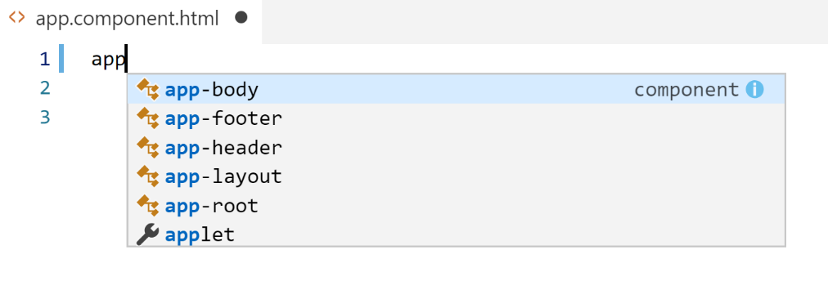
Complétion automatique !
Merci les plugins VSCode.

Slide 42
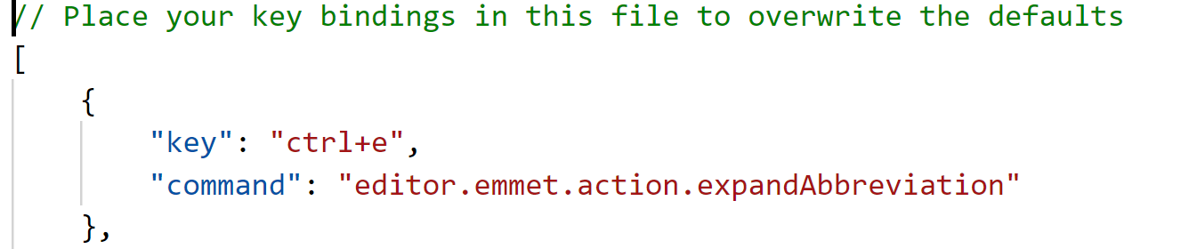
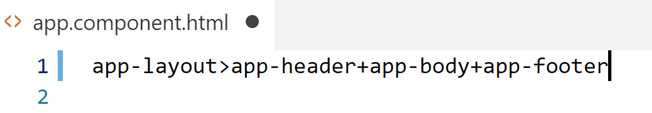
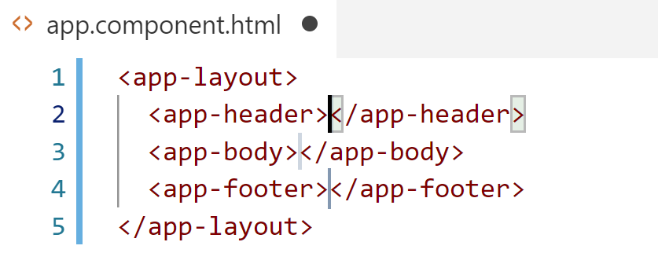
Note perso : CTRL+E (Emmet notation)
CTRL+E
Et hop !!!
Notes:
Note : https://emmet.io/

Slide 43
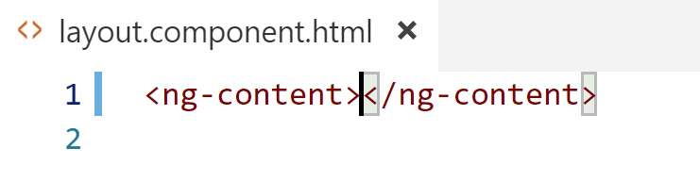
Ng content
Permet à un composant de posséder un DOM et de le transmettre dans son template.
Notes:
Note : c’est un peu le même concept entre le ShadowDOM et le LightDOM dans les web components.

Slide 44
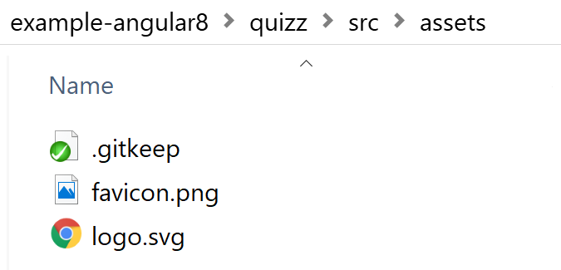
Download logo et favicon

Slide 45
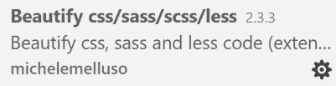
CSS angular
:host signifie le composant lui-même.
Utiliser flex ! https://css-tricks.com/snippets/css/a-guide-to-flexbox/
Toujours utiliser em, jamais px !
Toujours utiliser des couleurs grises en dev !
Pour pas se prendre des remarques sur l’estétique du site alors qu’on se concentre sur les problèmes techniques !
Formattage :

Slide 46
Transformer un projet CSS en projet SCSS
Changer tous les fichiers css en scss
Ajouter le schematics dans angular.json

Slide 47
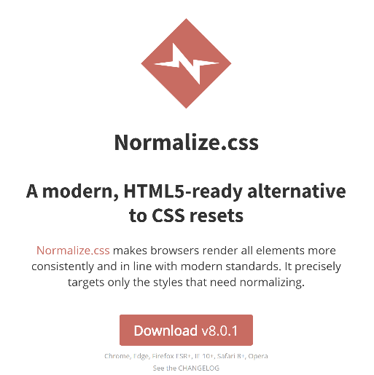
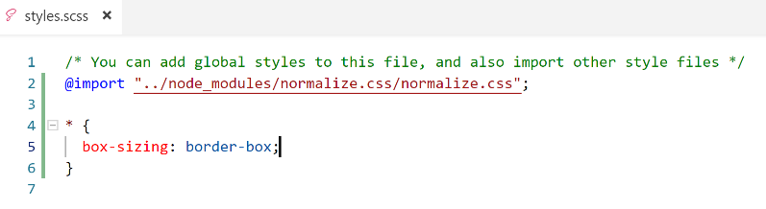
Ajouter normalize.css
Et quelques autres réglages globaux de reset de CSS.
Permet que tous les navigateurs se comportent de la même façon, notamment avec les même réglages de départ.
Note : Toujours le border box !
Parce que c’est beaucoup plus intuitif !
Notes:
border-box : 100% signifie de border à border.
content-box: 100% signifie de ne pas compter le padding dedans, ce qui est contre-intuitif.

Slide 48
Footer
Flex :
Centrage horizontal (justify-content)
Centrage vertical (align-items)

Slide 49
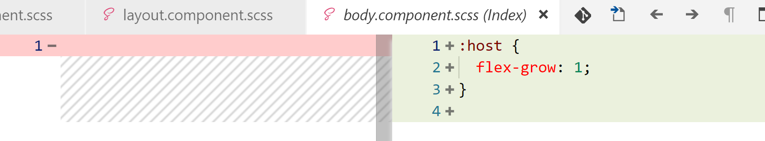
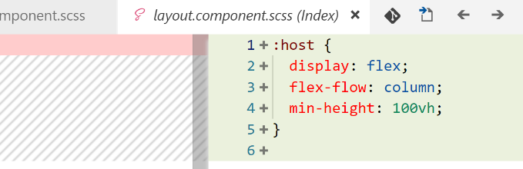
Body
Flex : extensible (flex-grow)
Parent Layout doit être en flex column.
Oui, mais il faut que le parent fasse AU MOINS 100% de l’écran.

Slide 50
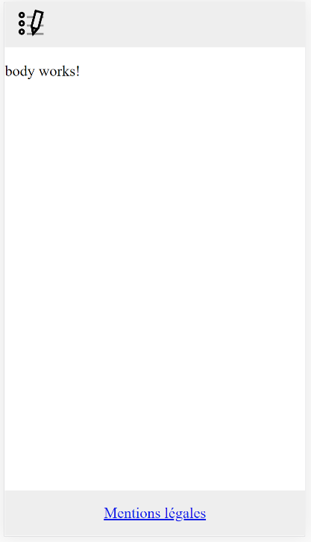
Rendu

Slide 51
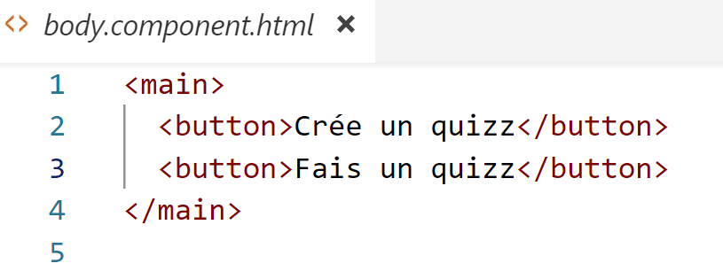
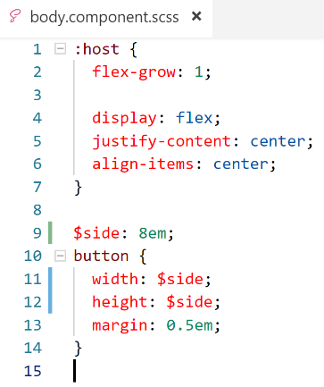
Traitement du body

Slide 52
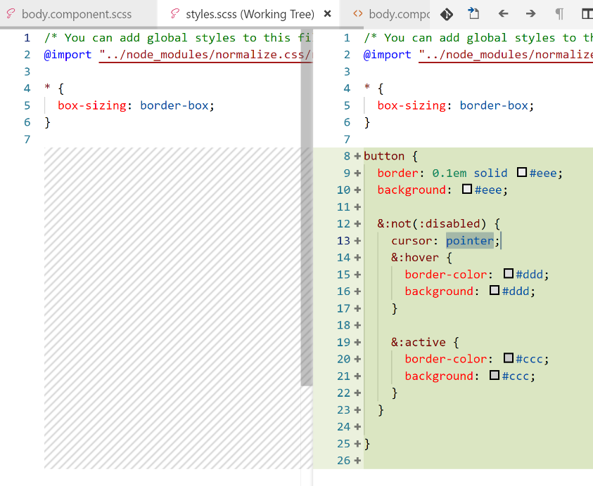
Bouton en flat design

Slide 53
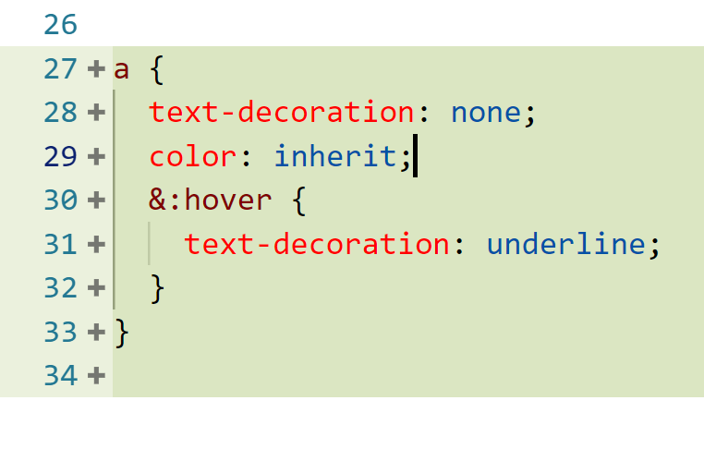
Lien respectant le wireframe
Important pour la sobriété d’un wireframe.

Slide 54
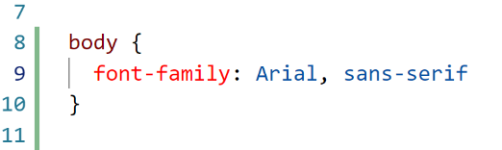
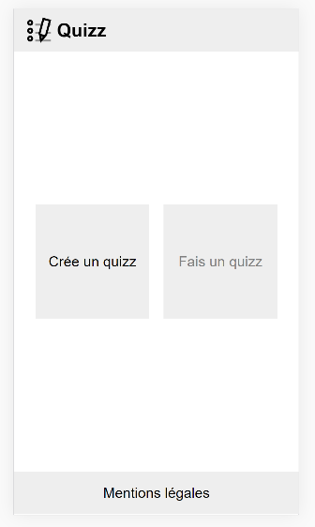
Fin de l’exo3
On ajoute quizz dans le header
On met une belle fonte sans serif

Slide 55
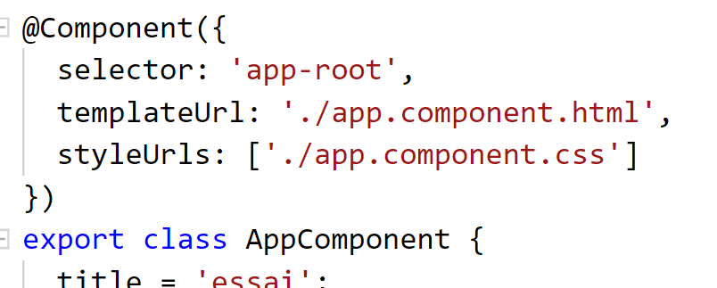
Décorateur
Notion typescript (expérimentale…)
On décore une classe pour dire quel composant Angular c’est.
En Angular, un décorateur prend un argument : l’objet de metadata.
Décorateur
Metadata

Slide 56
Challenge 4 !
Mettre un favicon correct
Ajouter du routing et une page pour les mentions légales.

Slide 57
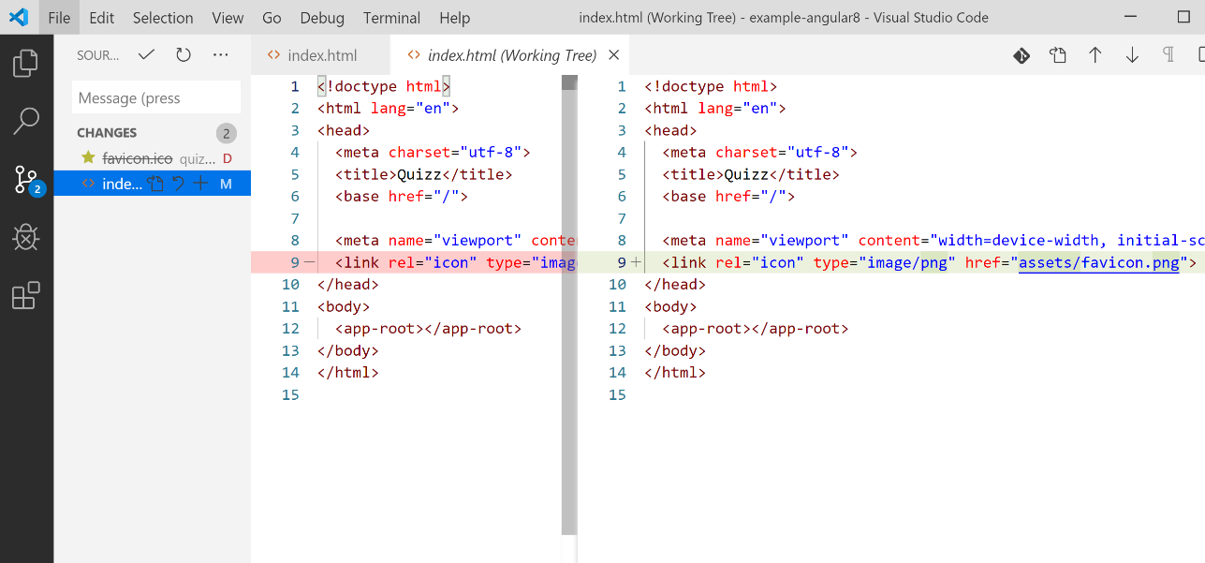
Favicon

Slide 58
Les différents usage des composants
Layout de page :
Header
Sidebar
Footer
Etc.
Widget d’écran, par exemple :
Input de password
Radio bouton
Calendrier
Graphique
Etc.
Route pour les SPA (Single Page Application)
Contenu principal d’écran

Slide 59
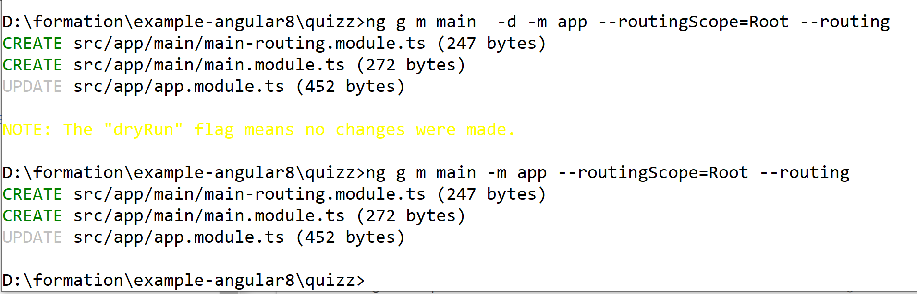
Créer un module de routing

Slide 60
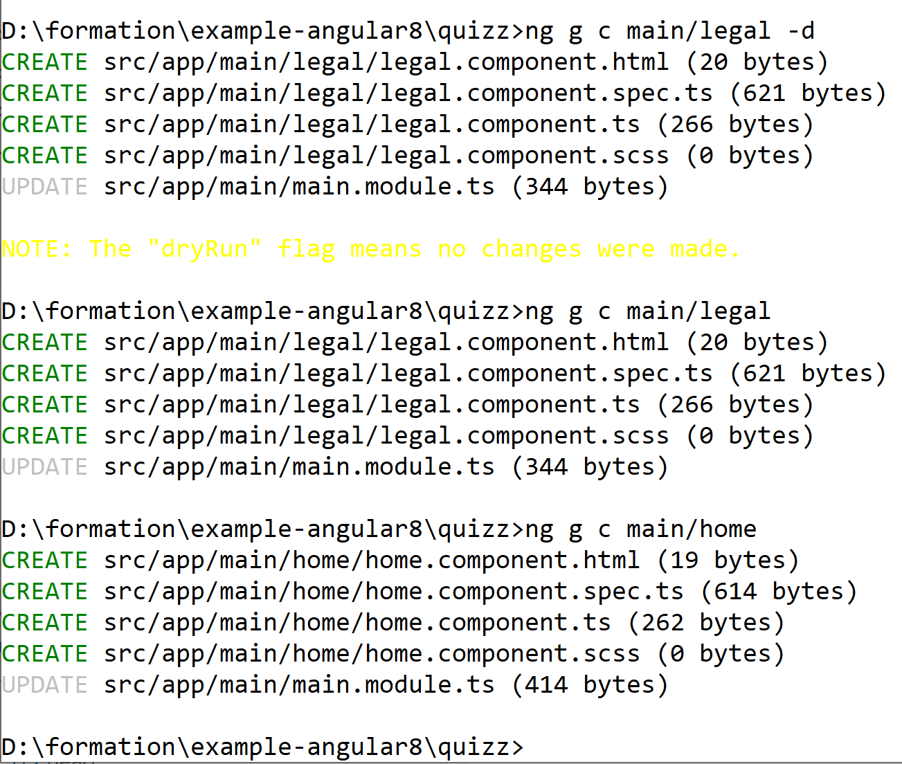
Créer des composants routes

Slide 61
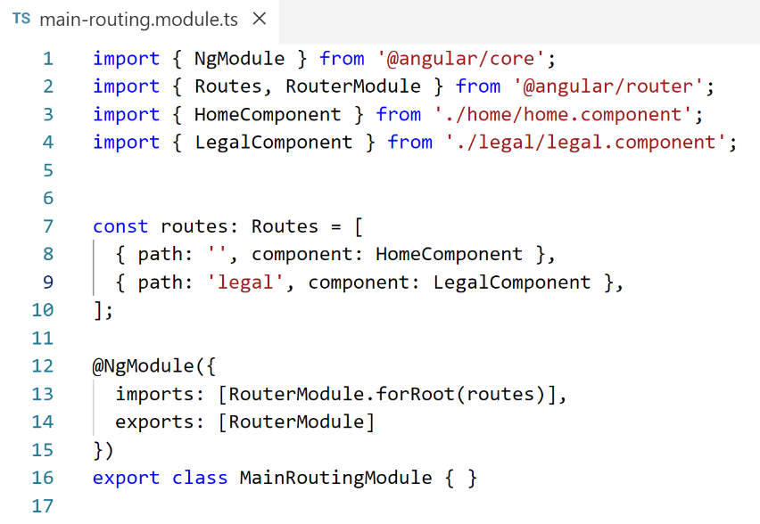
Configure les routes
configuration

Slide 62
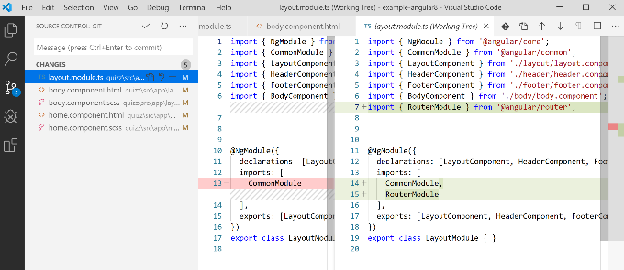
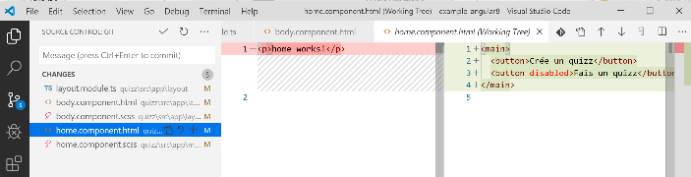
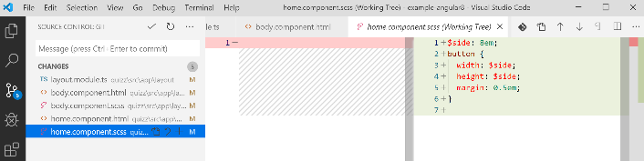
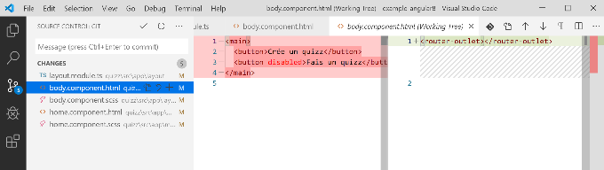
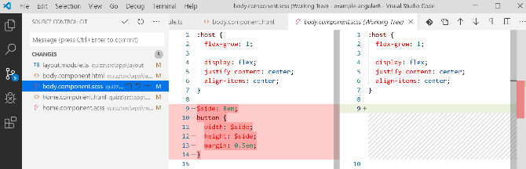
Ajout du routing dans layout

Slide 63
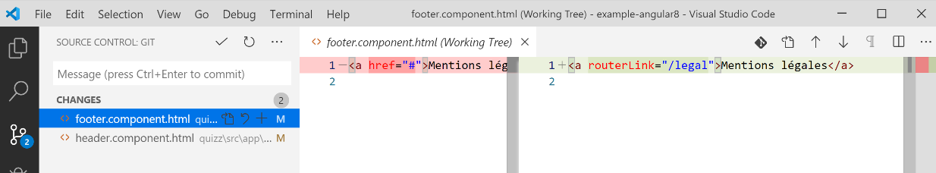
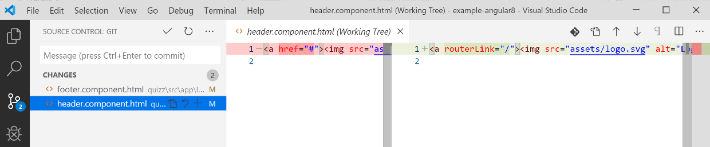
Directive routerLink

Slide 64
routerLink vs href
routerLink permet de simuler un changement de page, sauf que :
La page est un composant angular, qui n’a pas besoin d’être chargé depuis le serveur.
Bon pour les performances du site.
href permet d’appeler une ressource sur un serveur.
(sauf si on s’est permis d’annuler et remplacer son fonctionnement, comme c’était le cas avec AngularJS)

Slide 65

Challenge 5 !
Ajouter les 4 écrans pour créer un quizz selon le design UX/UI suivant
Juste les visuels et le CSS de décoration.
Création de quizz
Quizz : Les capitales d’Europe
Ajouter une question
Libellé
Nom du quizz
Nombre de questions : 0
Réponses possibles
Bravo !
Ajouter une question
A
Ton quizz est bien créé !
B
C
Suivant
Terminer
D
Retour accueil
Annuler
Ajouter

Slide 66
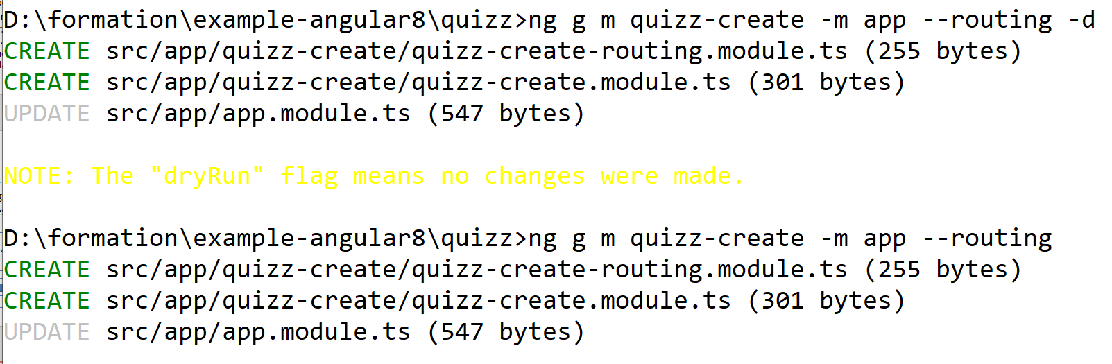
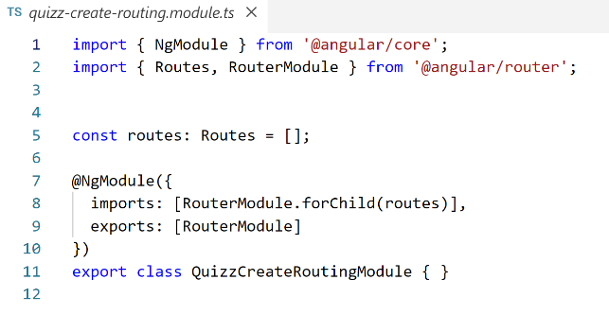
Création d’un module de routing

Slide 67
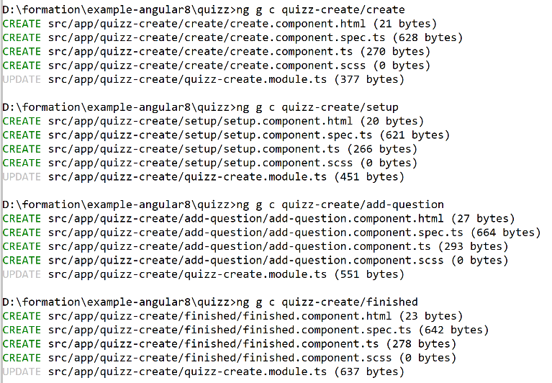
Création des composants routes

Slide 68
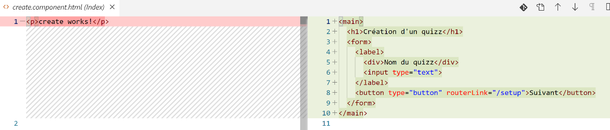
Create component DOM
Faire le plus simple des DOM par composant.

Slide 69
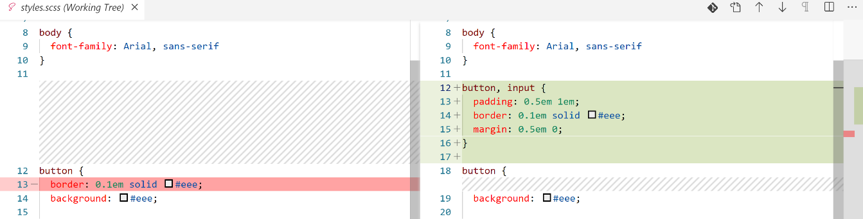

Décoration CSS d’un composant
Lorsqu’on sent que un aspect peut être appliqué de manière global, on touche à styles.scss

Slide 70


Notion de bouton primaire
Pour faciliter la lecture d’un écran, il faut en principe indiquer la sortie principal de l’écran avec un bouton primaire.
styles.scss

Slide 71



Setup DOM
Le DOM est fait, mais pas encore décoré.

Slide 72


Setup décoration SCSS
Globale :
Locale :

Slide 73

Ajout des liens

Slide 74

Add question DOM
Ne pas hésiter à faire des div.class

Slide 75


Add question SCSS
Première passe.

Slide 76

*ngFor
*ngFor permet de faire des boucles dans le DOM
*ngFor est une directive STRUCTURELLE

Slide 77

CSS
Tout est facile à faire sauf l’alignement des boutons radios. On y reviendra.

Slide 78
Intégration d’une librairie externe
Font Awesome

Slide 79



Ajout d’une icône Font Awesome

Slide 80



Display Flex en colonne

Slide 81
Challenge 6 !
Ajouter les 3 écrans pour faire un quizz.
Juste les visuels et le CSS de décoration.
Liste des quizz
Quizz : Les capitales d’Europe
Les capitales d’europe
Maitriser Angular
Quelle est la capitale de la France
A Paris
Bravo !
B Rome
Score : 3/4
La gestion de conf git
C Londres
D Berlin
Retour accueil
Suivant

Slide 82

Creation de module de routing

Slide 83

Création des routes

Slide 84

Configuration des url

Slide 85



List component

Slide 86



Question component

Slide 87




Score Component
Page ressemblante à FinishComponent du module quizz-create.

Slide 88
Challenge 7 !
Directive autofocus

Slide 89

Widget module
On crée un module pour mettre tous les composants et directives qui enrichissent l’application. Composant qui ne sont pas des routes.

Slide 90

Création de directive
Une directive est une généralisation du concept de composant.
Une directive n’a pas forcément une partie visuelle, elle peut s’appuyer sur celle d’un composant par exemple.

Slide 91


Test directive
La directive doit être déclarée dans le module widget, qui doit être importé dans le module QuizzCreate

Slide 92
Schema de structure
AppModule
QuizzCreateModule
WidgetModule
CreateComponent
AutofocusDirective

Slide 93

Utilisation de la directive

Slide 94

Mécanisme d’injection
Typescript : fabrication automatique d’attribut en paramètre du constructeur.
Angular : le typage de l’élément est utilisé par le compilateur Angular pour savoir quoi injecter.

Slide 95

OnInit

Slide 96
Challenge 8 !
Implémenter un formulaire réactif sur le nom d’un quizz
Sauver le quizz dans un localstorage
Pour permettre de survivre face à un refresh.

Slide 97

Ajout du module des formulaires réactifs

Slide 98

ngNoForm
Pour qu’un formulaire ne prenne pas en compte les automatismes des formulaires réactifs.

Slide 99


Ajout du formulaire réactif

Slide 100


Sauver le quizz
Création d’un service pour gérer les quizz.

Slide 101
A quoi sert un service ?
A décharger les composants de certaines pièces de code.
Service de composant (component injector)
A transférer de l’information entre les composants
Service de module (root injector)
S1
S2
A
B
C
D
D
E
F
S1
S1
S2

Slide 102
Service vs Class
Une classe peut très bien faire le boulot.
Oui, mais un service est muni de la propriété d’injection de dépendance.
On peut le remplacer très facilement par un autre service.
On le verra plus tard quand on fera l’ajout de l’HTTP dans le projet.

Slide 103


Classe entité

Slide 104

Submit

Slide 105
Challenge 9 !
Mettre toute l’intelligence dans le composant « setup » :
Vrai nom du quizz
Autofocus sur ajouter une question.

Slide 106


Interface Question

Slide 107

Complétion de la classe avec Question

Slide 108

Le service QuizzService

Slide 109



Le composant « setup »
Notes:
Note : j’ai fait un bug … la directive est appAutofocus… (corrigé dans le challenge 12)

Slide 110
Challenge 10
Faire l’intelligence du composant « AddQuestion » :
Mettre le formulaire réactif
Mettre une validation sur le formulaire (champ required)
Composant « setup » :
Enlever le bouton terminer si pas encore de question.

Slide 111

Service QuizzService

Slide 112

Composant « setup »
*ngIf : directive structurelle permettant d’ajouter dynamiquement des morceaux de DOM.

Slide 113

Composant « addQuestion »

Slide 114

Composant « addQuestion »

Slide 115
Challenge 11
Composant « Finished »
Sauver le quizz dans une liste de quizz en utilisant le LocalStorage.

Slide 116

Service Quizz

Slide 117

Service Quizz (suite)

Slide 118


Composant « setup »

Slide 119
Challenge 12
Composant « Home » :
Disabler le bouton « fais un quizz » si la quizz-store est vide.
Composant « Liste quizz » :
Le faire afficher les quizz de la quizz-store.
Corriger le bug d’autofocus sur le composant « setup ».

Slide 120



Disable le bouton

Slide 121



Liste quizz component

Slide 122
Challenge 13
Composant « Liste » :
Rendre les boutons clickable en sélectionnant le quizz dans quizz.current, puis rediriger vers /question/1, en initialisant une structure qui mesure l’avancement des réponses du quizz (score et question courante)
Composant « Question »
url : /question/<num> avec <num> qui est le numéro de la question commençant à 1.
Affiche la question <num-1>

Slide 123


Composant « Liste »

Slide 124


Service des Quizz

Slide 125

URL de route dynamique

Slide 126

Interface Question

Slide 127


Service QuizzService
On ajoute la persistance au « refresh ».

Slide 128


Ajout de formulaire
Il faut le module.
Et on retouche le DOM pour ajouter le formulaire.

Slide 129

Composant « Question »

Slide 130
Challenge 14
Implémenter le bouton « suivant » du composant « question » :
Il doit passer à la question suivante
Ou donner le score si on a fait toutes les questions
Il doit incrémenter le score si la réponse est correcte.

Slide 131

Composant « question »

Slide 132

Service amélioré

Slide 133
Challenge 15
Implémenter l’écran « score » :
Indiquer le score
Mettre une image « bravo » ou « peut mieux faire » selon le score.

Slide 134


Composant « score »

Slide 135
Challenge 16
Implémenter un serveur HTTP qui permet d’assurer la persistence des quizz créés.
GET /ws/quizz : récupère la quizz-store
POST /ws/quizz : stocke la quizz-store
Réecrire le service pour qu’il fonctionne de paire avec le serveur HTTP.

Slide 136



HTTP Quizz Service
Crée un nouveau service
Ajoute le module Http
Injecte le service HTTP

Slide 137

Interfaces
Exporte les interfaces (peut être serait il bien de les mettre dans un fichier à part)

Slide 138


Implémentation HTTP
On ajoute du comportement et on évite de modifier l’existant.
Test sans serveur

Slide 139


Test sur serveur http
On démarre le serveur
On constate un CORS
CORS : nécessité que le serveur permette l’utilisation du web service.
Pour cela il faut que le serveur renvoie dans l’entête de sa réponse :
Access-Control-Allow-Origin: *
Express fait ça avec un plugin dédié : cors.

Slide 140



Mise en place du CORS
npm i cors
Utilisation du plugin
Test : ça gueule plus sur le CORS.

Slide 141


nodemon
But : Eviter de redémarrer le serveur à chaque changement de son code.
Npm i nodemon et ensuite ajouter un script de démarrage.
Npm start

Slide 142


Implémentation du web service GET

Slide 143

Test interface
Test : Plus d’erreur (le service GET a fonctionné)

Slide 144

Bug sur JSON

Slide 145

Test encore

Slide 146


Ajouter un quizz HTTP
Erreur 405 comme prévue

Slide 147
Rappel sur quelques codes HTTP
2xx : succès
200 : OK
201 : OK, et ressource créée
204 : OK, et réponse vide
4xx : erreur de la part du client web.
404 : ressource non trouvé
405 : méthode sur ressource non trouvée
5xx : erreur de la part du serveur web.

Slide 148


Implémentation du POST sur le serveur
Mea culpa: réécriture du GET…

Slide 149



Proxy sur ng serve
Avantage : vous évite une conf par environnement en mettant que des URL relatives pour les appels HTTP.
Dans la conf de ng serve :
Le fichier proxy conf
On utilise QUE des url relatives

Slide 150
Challenge 17
Linter tout le projet
Faire que tous les tests unitaires passent, sans en désactiver

Slide 151

Linter un projet Angular

Slide 152
Test unitaire
Pour les faire marcher, il n’y a pas besoin de serveur, ou autre processus. La commande “ng test” est autonome.
Angular utilise l’outil karma avec le framework jasmine.

Slide 153

ng test
Correction : Il faut tester la directive en étant accrochée à un composant.
Notes:
Lien intéressant sur le test de directives : https://codecraft.tv/courses/angular/unit-testing/directives/

Slide 154

Test de directive
Notes:
Note : Fixture.detectChanges permet de faire tourner les ngOnInit.

Slide 155

Pour test que la directive
Attention, ceci n’est que temporaire. Donc, on ne committe pas.

Slide 156

Eviter le random

Slide 157


Test AppComponent
Certains modules Angular sont remplacés par des mocks.
Il faut que le testbed ait tous les dépendances qui lui sont utiles.
Notes:
La règle est la suivante : Si le package @angular/truc a un répertoire testing, c’est sûrement qu’il faut mocker le module.

Slide 158

Ecran de test Karma

Slide 159

Test BodyComponent
Il manquait juste un import des routers.

Slide 160


Test des routes du create quizz
On sécurise le composant en ajoutant un *ngIf.
Pour le reste, c’est que des problèmes d’import.

Slide 161


Test des routes du exec quizz
Schéma de correction identiques : ajout de test sur quizz.current et imports.

Slide 162

Test headless avec coverage
Headless :
Headless avec coverage :
Un répertoire « coverage » est créé avec un site web dedans résumant le rapport de test.

Slide 163
Challenge 18
Faire un scénario protractor qui permet de créer un quizz
Faire un autre qui permet de réaliser un quizz.

Slide 164
ng e2e
Pour gagner du temps en dev, démarrer le serveur de dev (ng serve), le serveur back-office HTTP des APIs, puis protractor ensuite avec la commande suivante :
testserver> npm start
quizz>ng serve

Slide 165

Ajuster angular.json
Permet de lancer ng e2e sans l’option --devServerTarget

Slide 166

Attention aux réglages

Slide 167


Fixer le scénario de base

Slide 168

Tester

Slide 169

Scenario : créer un quizz
1 page object par route.
Exemple avec add-question.

Slide 170

Scenario
Fichier jouant le test complet.

Slide 171

Faire un quizz (Protractor)
Xpath way…

Slide 172

Refactorer du code de composant
Oui, cela arrive, mais ne pas en abuser. Un test ne doit pas déformer le code.
Essayer donc d’y penser avant (on aime toutefois le code facile à tester).

Slide 173
Challenge 19
Delete les consoles en production.

Slide 174

Facile !

Slide 175
Challenge 20
Vérifier le CSS pour qu’il résiste aux zoom et taille de police.

Slide 176

Utiliser vh (ou vw) pour les grands écrans.
Faites un site qui en jête pour le boss
Il se peut qu’il est un grand écran.

Slide 177
Challenge 21
Faire un validator custom appMaxLength :
Nom des quizz < 40
Libellés des questions < 200
Réponses des questions < 100

Slide 178

Ajout dans le formulaire réactif

Slide 179


Implémentation du validator

Slide 180


Visualisation de la longueur max.

Slide 181



Implémentation du composant

Slide 182

Ajout du composant dans Add-Question

Slide 183

SCSS position absolute

Slide 184

Ajout des customs validators

Slide 185
Challenge 22
Rendre plus ergonomique l’écran de réponse aux questions.
Label clickable
Bouton radio plus gros.

Slide 186


Question HTML

Slide 187



CSS
Parler du CSS d’input alors qu’il est dans le LightDOM : il faut utiliser du CSS local mais pas avec l’encapsulation par défaut.
Pour le rendre local, on utilisera une classe mise manuellement dans le DOM.

Slide 188

Pour trouver ce qui a été fait.

Slide 189
Challenge 23
Observable :
Mettre un chrono pour répondre max en 30 seconde au question.
Passer à la question suivante avec réponse vide si pas répondu à temps.

Slide 190

@Input decorator
Pour permettre à une directive de prendre une entrée donnée par un attribut
C’est bon pour concevoir le timer : on lui donne une input qui est la durée en seconde du chrono.

Slide 191
EventEmitter
Envoie des événements personnalisés Angular, entre le composant enfant et le composant parent.
Récupérable avec la syntaxe d’event binding de type « (xxx) »
Flux « bottom up ». Remontée des actions utilisateurs.

Slide 192
@Output decorator
Pour remonter des événements au composant parent. Exemple avec l’événement « dringdring »

Slide 193

@ViewChild-@ContentChild
Accéder depuis un parent aux composants enfant
@ViewChild et @ViewChildren: ShadowDOM
@ContentChild et @ContentChildren: LightDOM.

Slide 194
Challenge 24
Mettre des guards qui empêchent d’aller sur les URL setup, add-question, finished si on est pas dans un scénario cohérent.

Slide 195

Guard
Un guard est un service
Il implémente une méthode canActivate qui retourne un boolean.
Ce boolean est utile pour donner la permission d’aller sur une route.
Chaque route peut comporter une liste de guards.

Slide 196


Guard

Slide 197

Configurer la route

Slide 198

Test e2e

Slide 199
Challenge 25
Faire une librairie indépendante avec le contenu du widget module.
Changer le prefix app en widget pour les artefacts de cette librairie.

Slide 200
Créer librairie
ng generate library widget --prefix widget

Slide 201

Déplacer les fichiers
Attention à tout exporter dans le fichier public-api.ts

Slide 202

Renommer les préfixes
Composant :
Prefix app ou lib devient widget
Directive :
idem

Slide 203

imports
Toujours depuis le public-api.ts

Slide 204

Building

Slide 205
Tests
ng lint
ng test
ng lint widget
ng test widget
ng e2e

Slide 206

BRAVO !
FIN

Slide 207
APPENDICE
COURS CONCEPTUEL

Slide 208

Host vs Parent
RadioInput est « host » de tout ce qui se trouve dans ng-content
RadioInput est « parent » de tout ce qui se trouve dans son template (sauf de l’intérieur des ng-content)

Slide 209

Service
Peut être injecté dans un composant, ou dans un autre service.
Peut être au niveau de :
Composant
Module
Cas du provideIn root :
Le service est instantié au niveau du module app que si utilisé.

Slide 210
Injection dans Angular
Ordre de priorité pour trouver le bon service :
Composant This
Composant Host
Composant Parent
Module
Pour intervenir dans cet ordre, les décorateurs
@Self : Composant This, sinon rien.
@Host (pour spécifier le composant Host en priorité)
@SkipSelf : Composant Host, Parent ou Module
Perso, je trouve que c’est débile d’en arriver à une telle architecture.
J’attend que l’on me mette un vrai use case sous le nez…

Slide 211
Librairie des observables
Rxjs
Ressources :
https://www.learnrxjs.io
https://rxmarbles.com/
https://rxjs-dev.firebaseapp.com/
Avantage : aide à programmer de manière fonctionnelle
Réduit la combinatoire des tests unitaires.
Sépare plus facilement les aspects
Généralise les promises

Slide 212

Observable
C’est comparable à un robinet qui coule de temps en temps au goutte à goutte.
L’unique observeur ramasse les gouttes.
Note : si l’observeur est un sujet, il transmet les « gouttes » à ses abonnés.

Slide 213

Marble diagram
But : montrer par l’image ce que fait un opérateur d’observable.
Voir les exemples 03-xx

Slide 214
Databinding
Composant parent
Note : [()] = 2 ways databinding
Template parent
@Input
Composant enfant
@Output
[]
()
{{…}}
Template

Slide 215
Databinding
Exterieur -> intérieur (property databinding)
Intérieur -> extérieur (event databinding)
Extérieur <-> intérieur (2ways databinding)
Interpolation (expression)
[(ngModel)]
[src]
(click)
l
Composant
{{interpolation}}

Slide 216




Databinding notation
4 types :
Interpolation
{{}}
Property binding
[]
bind-
Event binding
()
on-
2 way binding
[()]
bindon-
Notes:
Lien intéressant :
Schémas des événements possibles repertoriés dans ce fichier (click) (blur) etc. Surtout la ligne 82 (HTMLElement event):
https://github.com/angular/angular/blob/master/packages/compiler/src/schema/dom_element_schema_registry.ts

Slide 217
2-way databinding
Deprecated.
Il faut faire décendre les datas et remonter les events. Merci React de Facebook d’avoir pointé le premier ce concept essentiel d’architecture.
Implication : préférer le reactform plutôt que l’ancien.

Slide 218
Directives
Structurelles : une directive qui prend un template de DOM et renvoie un DOM
Exemple : *ngIf, *ngFor, *ngSwitch
Attribute : une directive qui ajoute un comportement particulier à un élément du DOM.

Slide 219


2 types de tests
Unit Testing
Test non visuel, sans DOM
Test des fonctionalités javascript (instancier les controller et tester leur fonctions)
Les équipes d’AngularJS ont mis au point un logiciel appelé « Karma » (http://karma-runner.github.io/)
End To End Testing (e2e)
Test avec navigateur et simulation graphique
Logiciel : protractor (selenium + automatic waiting)

Slide 220
Tester quoi ?
Il faut d’abord tester les scénario nominaux :
ce sont qui ont le plus de chance de ne pas marcher
et qui pénalisent le plus les utilisateurs.
Faire ensuite les tests sur les scénarios correcteurs et secondaires
Notes:
Scénario nominal : c’est le scénario par lequel passent en principe le plus souvent les utilisateurs finaux. Ce sont ces scénarios qui permettent aux utilisateurs finaux d’atteindre leur objectif.
Scénarios secondaires : ces scénarios permettent à l’application de proposer des choses « en plus », mais ne sont pas forcément important ou ne sont pas joués tous les jours même si ils sont important.
Exemple : inscription sur un site (l’utilisateur le fait en principe qu’une fois), configuration d’un proxy pour accéder à internet, etc.
Scénario correcteurs : ce sont des scénarios qui gèrent les imprévus et les erreurs.
Exemple : mauvais numéro de carte bleue, formulaire erronés, coupure réseaux, bug dans un SI partenaire, etc.

Slide 221
Tester des changements d’état
Fonction à tester (instantiation controller/service, ou méthode du controller/service)
Etat Initial
Etat Final Obtenu
=
Etat Final Attendu ?
Système externe (ex: serveur web)
STUB/MOCK/BOUCHON
L’Etat de l’application est en principe dans les attributs des controllers.

Slide 222
Karma – tests unitaires
Ne tester que des petites choses, une à la fois
Mettre un composant dans un état initial
Tester une fonction du composant
Vérifier que l’état final est bien celui attendu.

Slide 223

Protractor
Vérifier que JDK1.8 est installé
ng e2e
Ecrire les tests avec l’API Jasmine et l’API de protractor.
Super l’automatic waiting !
C’est l’intérêt par rapport à Selenium tout seul.
Exemple sur example-angular-cli

Slide 224
Livraison en production
Ng build –prod
Compilation en mode AOT (et non JIT)
Tree shaking
Minification
Hashcode dans les fichiers pour éviter les problèmes de cache.

Slide 225


Migration AngularJS vers Angular

Slide 226

Mauvaise nouvelle
Il faut à peu près tout réécrire

Slide 227

Bonne nouvelle
La structure et les notions restent à peu de chose près les même !

Slide 228
AngularJS
Module
Composant/Directive
Controller
Template
Databinding
S1
…
SN
Filtre
<=&@
Sa
Sb
Sx

Slide 229
Angular
Module
Composant/Directive
Classe du composant
TemplateHTML/CSS
Databinding
S1
…
SN
Pipe
@Output, @Input, @HostListener, etc.
Sa
Sb
Sx

Slide 230
AngularJS cycle de vie
Chargement module
Compilation initiale
Digestion trigguée par event
Digestion: parcourir tous les watchers du $scope (en général $rootScope) et jouer le callback si l’expression a changé.

Slide 231
Angular cycle de vie
Chargement module
Execution initiale
Digestion trigguée par event
Sauf que… On a rien à se préoccuper ! MERCI ZoneJS et ngZones !
Sauf que… Il faut bien veiller à faire des fonction pures et des objets immutables pour gérer les états
Execution initiale : AOT mode -> pas de compilation.

Slide 232
Autre différences
Promises -> Observables
Si on veut, on peut toujours garder les promises.
Formulaires templates -> Formulaires réactifs
Oui, c’est mieux car mieux testable, mais si on a le temps.
UI Router -> Angular OOTB Router
Plus de providers, mais des factories de service, ou même des factories de module comme RouterModule.forRoot(routes)

Slide 233
AngularJS Locale injection
$element devient constructor(private element: ElementRef) {}
$scope devient attribut du composant
$attrs devient @Input et @Output (décorateur sur attribut du composant)
$transclude devient ng-content

Slide 234
Directive devenant des directives de structures
ngBind -> plus besoin (interpolation)
ngBindHtml -> plus besoin (interpolation). Cela dit il y a toujours la problématique du Sanitizer. (angularJS = module ngSanitize, angular = DomSanitizer)
ngBindTemplate -> plus besoin, si c’est dans le <title> utiliser le service Title de platform-browser.
ngBlur -> (blur)
ngChange -> (change)
ngChecked -> (checked)
ngClass -> class binding: [class.your-class]=‘’your condition’’
ngClassEven -> class binding [class.your-class]=‘’your condition && (i % 2 === 0)’’
ngClassOdd -> class binding [class.your-class]=‘’your condition && (i % 2 === 1)’’
ngClick -> (click)
ngCloak -> plus besoin. Ne rien mettre dans les tags du composant root.
ngController -> Composant type container.
ngCopy -> (copy)
ngCsp -> Pas besoin. Utiliser la version AOT en production et éviter de bypasser le Sanitizer avec HttpClient.
ngCut -> (cut)
ngDblclick -> (dblclick)
ngDisabled -> [disabled]=‘’condition’’

Slide 235
ngFocus -> (focus)
ngForm -> <form>
ngHide -> [hidden]=‘’expression’’
ngHref -> [href]=‘’expression’’
ngIf -> *ngIf
ngInclude -> y a pas. Regarder les notes ci-dessous
ngInit -> Stop on utilise plus celle là. On instancie dans le composant.
ngJq -> on utilise plus jQuery donc hors de propos.
ngKeydown -> (keydown)
ngKeypress -> (keypress)
ngKeyup -> (keyup)
ngList -> Y a pas. https://stackoverflow.com/questions/40906101/ng-list-equivalent-in-angular-2
ngMaxlength -> https://angular.io/api/forms/Validators
ngMinlength -> https://angular.io/api/forms/Validators
ngModel -> [(ngModel)]
ngModelOptions -> ngModelOptions (lire ngModel)
ngMousedown -> (mousedown)
ngMouseenter -> (mousenter)
ngMouseleave -> (mouseleave)
ngMousemove -> (mousemove)
ngMouseover -> (mouseover)
ngMouseup -> (mouseup)
Notes:
NgInclude remplacement en Angular >=2 :
https://stackoverflow.com/questions/40786490/dynamically-load-html-template-in-angular2/41022709

Slide 236
ngNonBindable -> On peut toujours se débrouiller autrement.
ngOpen -> [open] (for the detail HTML5 element)
ngOptions -> <options> (dans un <select>) Là c’est plus simple.
ngPaste -> (paste)
ngPattern -> pattern avec ngModel, ou avec les formControls (Validators.pattern)
ngPluralize -> Voir directive i18n et l’i18n dans Angular doc.
ngReadonly -> [readonly]=‘’condition’’
ngRepeat -> *ngFor
ngRequired -> [required]=‘’condition’’
ngSelected -> [selected]=‘’condition’’
ngShow -> [hidden]=‘’condition’’
ngSrc -> [src]=‘’imageVar’’
ngSrcset -> [srcset]=‘’imagesVar’’
ngStyle -> [ngStyle]
ngSubmit -> (ngSubmit)
ngSwitch -> *ngSwitch
ngTransclude -> <ng-content>
ngValue -> [value]=‘’expression’’ (dans un input, select, textarea)

Slide 237
Cases utiles pour Angular
dash-case, kebab-case, spinal-case
PascalCase, UpperCamelCase
camelCase, lowerCamelCase
Notes:
Lien intéressant :
https://en.wikipedia.org/wiki/Letter_case#Special_case_styles

Slide 238
Migration
index.html :
Vérifier la <base>,
Mettre les vendor.js (.css) et polyfills.js
Enlever le ng-app
Remplacer par un bootstrap component <app>
style.scss :
Le garder identique et vérifier son traitement par webpack (extractTextPlugin, ou angular-cli css externe)
Renommer les extensions en .ts
Utiliser angular CLI pour recréer les composants :
Exemple : « ng g c jlg-layout/Header »
Enlever les $ctrl dans les interpolations
$element devient « private element: ElementRef »
ng-model devient [(ngModel)]
ng-repeat devient *ngFor
Etc.
Voir exemple 13

Slide 239
Correspondance des structures conceptuelles
Directive Element
Composant
Directive attribut/class modifiant le DOM :
Directive structure
Directive attribut.class ne modifiant pas le DOM
Directive Attribut
Directive de validation de formulaire
Directive de validation de formulaire (éventuellement transformer le formulaire en formulaire réactif)
Filtre
Pipe, de préférence un PurePipe
Service
Service
Provider
Factory de Service
UI Router/ngRoute
Router intégré de Angular2
Controller: Composant ou Directive
Module
Module
Expression
Interpolation
Databinding
IDEM (event databinding, property databinding, 2way DB)

Slide 240
Guide officiel
https://angular.io/guide/upgrade
Note: Module ngUpgrade permet de faire des applis ou AngularJS et Angular coexistent.

Slide 241

Et les différences entre Angular2/4/5/6 ?
Elles sont décrites précisément à l’URL suivante :
https://update.angular.io/

Slide 242

Notions Javascript

Slide 243
Portée
ES5 : var
Portée = fonction
ES6 : const + let
Portée = bloc
Exemple 00-00-00 (ES6)

Slide 244


Template string
ES5 : simple quote(‘) ou double quote(‘’) seulement.
ES6 : on a aussi back quote (`)
Bien parce que :
Multiligne
Interpolation intégrée avec ${…}

Slide 245

Arrow functions
ES5 : function() {…}
« this » undefined ou objet global (selon le mode ‘use strict’)
Besoin de selfiser (var self = this)
ES6 : () => {…}
« this » est toujours le même qu’à l’extérieur de la fonction.
Plus besoin de arguments avec …args
GENIAL pour la programmation fonctionnelle.

Slide 246

Appel bloquant
Appel qui prend du temps (et bloque le thread)
SLEEP (fil d’execution occupé…)
T
T + 1000ms

Slide 247

Promise
C’est un outil pour travailler avec des actions qui prennent du temps.
Bien pour l’asynchrone.
Task2
Task1
Task2
Task1
Fil d’execution LIBRE !!!
T
T + 1000ms

Slide 248

Async Await
Task1
Task2
Avantage de la clarté de la notation synchrone mais aussi de la performance de l’asynchrone !

Slide 249

Class
Java…
Javascript ES5 : pas de classe, mais on pouvait en simuler quand même avec l’opérateur « new ».
ES6 : mot clé « class ».

Slide 250
Besoin de coder en module
Separation of concern, isoler les parties de code entre elles.
On découpe une application en plusieurs morceaux indépendant.
Un module exporte un ou plusieurs objets. Ces objets seront les seuls accessibles depuis l’extérieur.
Un module peut utiliser d’autres modules en important un ou plusieurs de leurs objets exportés.
Attention à la synchronisation de chargement des modules. Tous les modules doivent se charger dans n’importe quel ordre. Sur cet aspect :
« require » est synchrone (module chargé au premier require)
mais « import » est chargé avant même que l’appli démarre...

Slide 251


Module Javascript
ES5 : IIFE, AMD, UMD, etc.
ES6 : import / export
CommonJS (NodeJS) require et module.exports
Typescript utilise la notation ES6.
Webpack utilise les 2 notations (depuis webpack2)
Voir tous les exemples typescript et webpack.

Slide 252
Programmation Fonctionnelle
Redevient à la mode mais pas sans raison
Moins de code
Plus sûr
Plus facile à tester
Utiliser le plus souvent possible des
fonctions pures
et des fonctions d’ordre supérieures

Slide 253
Fonctions pures
Référentiellement transparente : Renvoie une sortie identique si les arguments sont identiques
On peut sans inquiétude remplacer dans le programme l’exécution de la fonction par son résultat. (contraire = réferentiellement opaque)
Pas d’effet de bord (side effect)
Ne modifie pas ses arguments d’entrée.
Pas d’input/output de fichier, stream, etc.
Pas de closure (dans le cas ou la valeur de la closure changerait)
Exemple 00-02

Slide 254

Exemple
pure
pure
Pure (si on considère que
console.log inoffensif)
impure

Slide 255
Fonction d’ordre supérieure
Fonction prenant en entrée au moins une fonction
Fonction renvoyant en sortie une fonction
On les appelle aussi des opérateurs.

Slide 256

Exemple
Array.prototype.map
Observable.prototype.map
Promise.prototype.then
Currification:

Slide 257


ES5
On considère encore que les navigateurs ne comprennent que le ES5 même si cela devient de moins en moins vrai en 2018.
Aujourd’hui (merci Babel, webpack, etc.) On peut coder en ES<dernier-cri> et le transformer (compiler, transpiler) en javascript ES5.
ALORS ON NE SE GENE PLUS !
Oui, il faut faire le projet sous npm (node)
Babel

Slide 258

Spécificité Angular : Typescript
« awesome-typescript-loader »

Slide 259
Ouf…
Heureusement typescript est précurseur des dernières fonctionnalités JS
TC39 : https://github.com/tc39
Donc, on trouve en général dans typescript les choses intéressantes de ES.next
Typescript est poussé par Microsoft, qui met à jour « Visual Studio Code » pour profiter à plein de typescript.

Slide 260
Tooling JS pour Angular
Contrairement à AngularJS, Angular s’appuie sur d’autres projet du monde Javascript
Core-JS : polyfill pour Javascript (augmente les chances que le navigateur du client ait bien le minimum de prérequis pour Angular)
ZoneJS : donne accès à un contexte d’exécution asynchrone.
RxJS : donne accès à des outils pour observer des objets
TypeScript : surcouche syntaxique sur JS pour permettre de contrôler le typage et quelques autres aspects pratiques (décorateurs, etc.)

Slide 261
Core-JS
https://github.com/zloirock/core-js
Vérifier l’example prerequistes 01 in IE11 sans la core-js library… IE11 ne connait pas les promises ni certaines méthodes de Array.
Notes:
Lien intéressant :
1) Zone reversed : https://blog.angularindepth.com/i-reverse-engineered-zones-zone-js-and-here-is-what-ive-found-1f48dc87659b
2) Task, Microtask, etc. : https://jakearchibald.com/2015/tasks-microtasks-queues-and-schedules/

Slide 262
Zone.js
Expose la variable globale « Zone », qui permet de traiter des zones.
Au départ une zone est créée. On peut y accéder par « Zone.current ».
On crée une zone avec « z.fork(spec) », z étant une zone, spec étant la spécification de la nouvelle zone créée.
On peut lancer du code dans une zone avec « z.run(callback) »
On peut retrouver le parent d’une zone avec l’attribut « parent ».
On peut trigger des tasks (macrotask, microtask, eventtask) avec onInvokeTask
On peut trigger quand on rentre dans une Zone avec onInvoke
On peut trigger quand le changement d´état d’une queue de tasks (vide/non vide) avec onHasTask.
Notes:
Lien intéressant :
1) Zone reversed : https://blog.angularindepth.com/i-reverse-engineered-zones-zone-js-and-here-is-what-ive-found-1f48dc87659b
2) Task, Microtask, etc. : https://jakearchibald.com/2015/tasks-microtasks-queues-and-schedules/

Slide 263
Zone.js et Angular
Le moindre changement d’état (binding, etc.) se fait triggué grâce à Zone.js, surtout en async.
Il vient soit de
setTimeout, setInterval (macrotask)
Promise (microtask)
Event (eventask)
Angular en profite pour faire sa propagation du modèle dans les vues.
Notes:
Lien intéressant :
https://medium.com/@MertzAlertz/what-the-hell-is-zone-js-and-why-is-it-in-my-angular-2-6ff28bcf943e

Slide 264
Observable vs Functions
Observable sont comme des fonctions qui peuvent retourner plusieurs fois, de manière synchrone ou asynchrone.
Observer.next(data) équivalent à return data
Observable.subscribe équivalent à appeler la function.

Slide 265

Redux devtools
http://extension.remotedev.io/
Debugger les états Redux

Slide 266
Fin !
Biblio :
MEDIUM !
https://angular.io/

